Slide 1
Понятие «ощущение». Свойства ощущений. Классификации ощущений.
Ракипова Сафина/Гудова Самира
группа 0-24-10

Slide 2

Понятие "Ощущение"
Ощущение — это психический процесс отражения отдельных свойств предметов и явлений окружающего мира, возникающий при их непосредственном воздействии на органы чувств (анализаторы).
.

Slide 3
Физиологической основой ощущений выступают анализаторы
Рецептор
экстерорецепторы
интерорецепторы
проприорецепторы
Проводящие нервные пути
Корковые отделы анализатора

Slide 4
Свойства ощущений
01
02
03
04
05
06
Качество
Интенсивность
Длительность
Пространственная локализация
Адаптация
Последовательные образы
07
08
Взаимодействие ощущений
Порог ощущений

Slide 5
Классификации ощущений
01

Slide 6

По модальности (виду раздражителя)
?
зрительные
слуховые
обонятельные
вкусовые
тактильные
температурные
болевые
проприоцептивные
вестибулярные

Slide 7
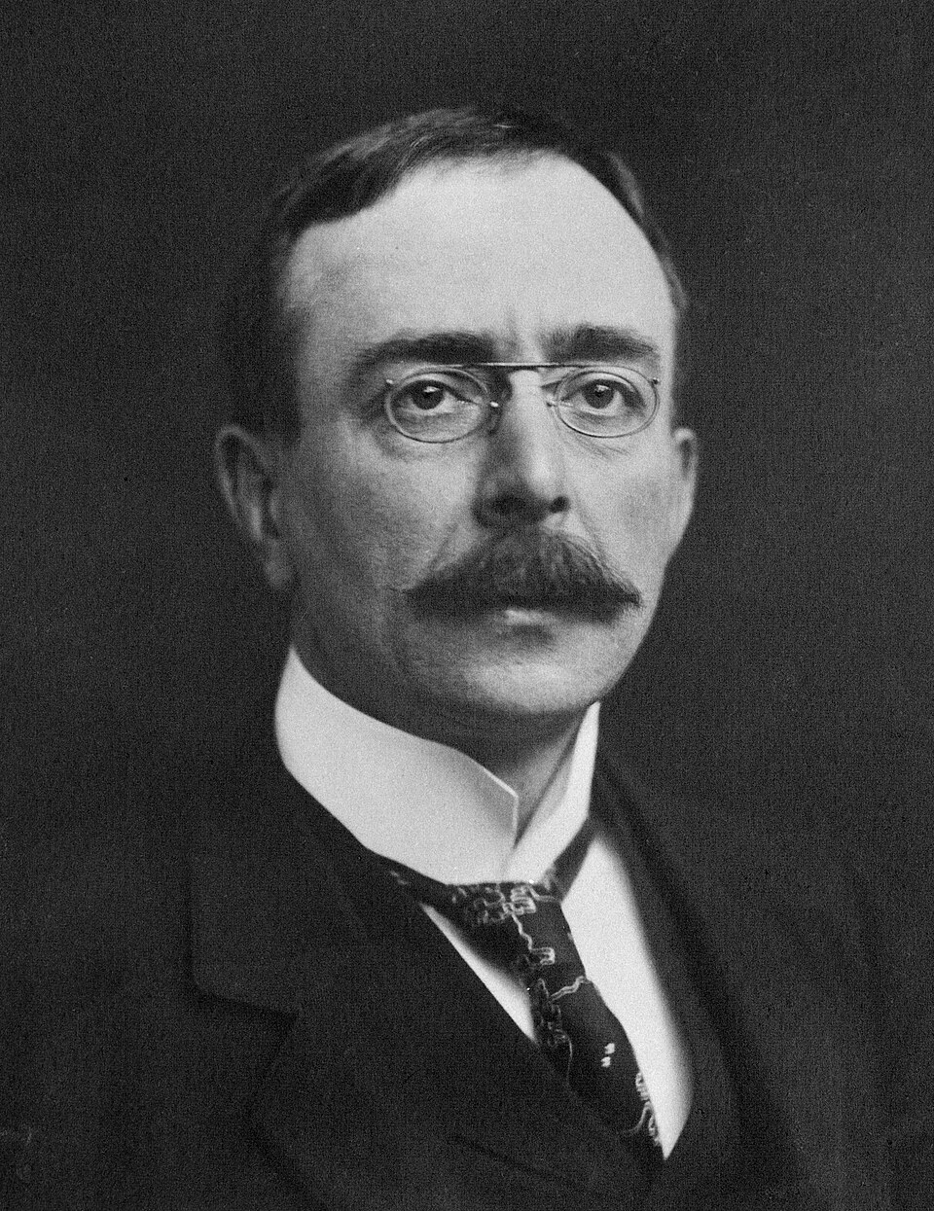
По расположению рецепторов
(классификация Ч. Шеррингтона)
?
экстероцептивные
дистантные(зрение, слух)
контактные(вкус, осязание)
интероцептивные
проприоцептивные

Slide 8
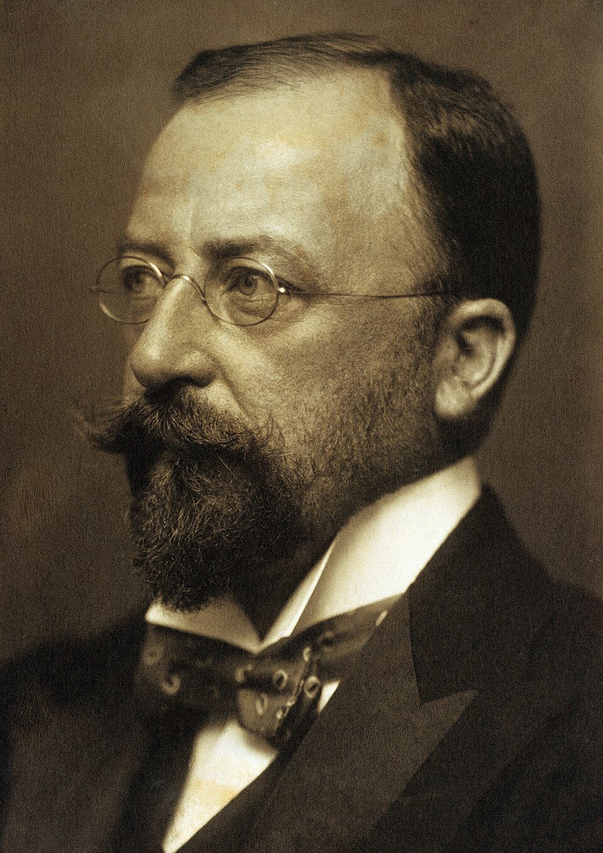
По генетическому принципу (классификация Х. Хэда)
?
протопатическая чувствительность
эпикритическая чувствительность

Slide 9


По участию внешних стимулов
?
дистантные
контактные

Slide 10
По уровню осознания
?
осознаваемые
неосознаваемые(субсенсорные)

Slide 11
Нарушения ощущений
Количественные расстройства:
○ гиперстезия
○ гипестезия
○ анестезия
Качественные расстройства:
○ парестезия
○ синестезия
○ сенестопатия

Slide 12
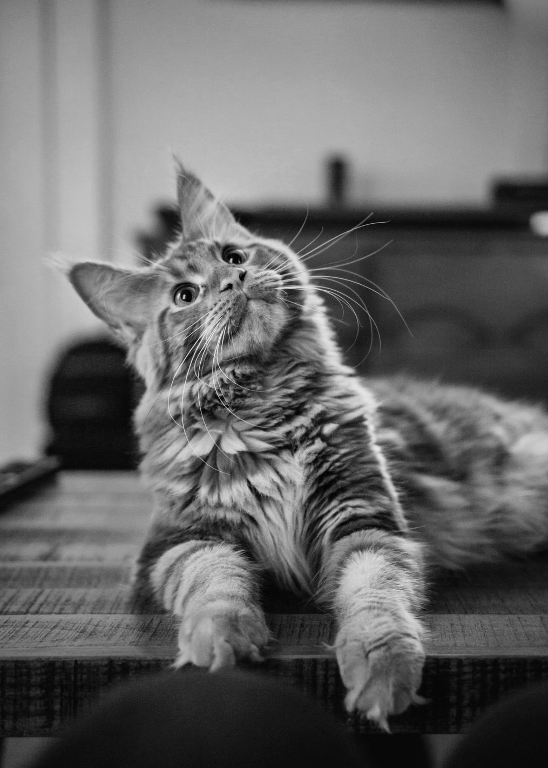
Заключение
Ощущения — это базовый элемент познания, обеспечивающий связь
человека с окружающим миром.
Изучение ощущений продолжает оставаться актуальной областью
исследований, позволяя глубже понять природу человеческого сознания и
разработать методы коррекции сенсорных нарушений.

Slide 13
Спасибо за внимание!
!

